Slide 1
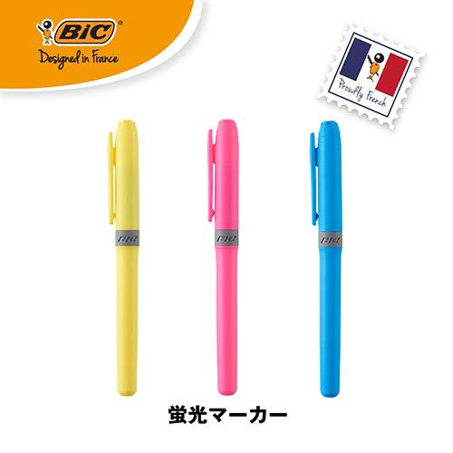
【提案書】
BiC ブライトライナーグリップ
しっかりと握れて滑らないグリップが付いて、気持ち良いスッキリしたラインが引けます。定番のイエロー・ピンク・ブルーの発色が良く、裏移りがしない高品質な蛍光マーカーです。
特徴
納期
納期スペース
仕様
カラー展開 : 全3色
素材 : ポリプロピレン
サイズ : 最大径15.2mm 全長139mm
重量 : 10.7g
機能 : 蛍光マーカー
お見積
お見積りスペース

